Slide 1

Технические средства ИТ
Notes:
Добро пожаловать на лекцию о периферийных устройствах компьютера.
Сегодня мы поговорим о том, без чего компьютер остаётся просто ящиком с микросхемами:
о мониторах, принтерах и устройствах указания.
Разберём, как устроены мониторы на электронно-лучевых трубках, жидкокристаллические,
плазменные и органические светодиодные.
Подробно остановимся на Э-Л-Т мониторах — они были основным устройством отображения
на протяжении почти двадцати лет, и их эволюция заслуживает отдельного рассказа.
Познакомимся с принципами работы матричных, струйных и лазерных принтеров,
а также с цветовыми моделями, которые они используют.
В конце разберём механические и оптические мыши —
от шарика и роликов до матричных сенсоров с разрешением тысячи точек на дюйм.

Slide 2
Мониторы
На основе электронно-лучевой трубки (ЭЛТ)
Жидкокристаллические мониторы
Плазменные мониторы
Лазерные мониторы
Notes:
Мониторы делятся на пять основных типа по технологии отображения.
Первый тип — на основе электронно-лучевой трубки, сокращённо Э-Л-Т.
Это классические мониторы, которые занимали полстола и весили двадцать-тридцать килограммов.
Именно они доминировали с начала восьмидесятых и до середины двухтысячных —
почти четверть века.
Второй тип — жидкокристаллические мониторы, Жэ-Ка.
Они пришли на смену Э-Л-Т в начале двухтысячных и стали стандартом на два десятилетия.
Третий тип — плазменные мониторы, П-Д-П.
Они были популярны для больших телевизоров, но почти полностью вышли из употребления.
Четвёртый тип — лазерные мониторы, которые существуют в основном как экспериментальные
или нишевые решения для проекторов.
Пятый тип - Олед мониторы, светодиодный дисплей, матрица которого состоит из миллионов органических светодиодов,
где каждый пиксель самостоятельно излучает свет при подаче тока.
Каждая технология имеет свои достоинства и недостатки,
и сегодня мы разберём, почему одни победили, а другие ушли в историю.

Slide 3
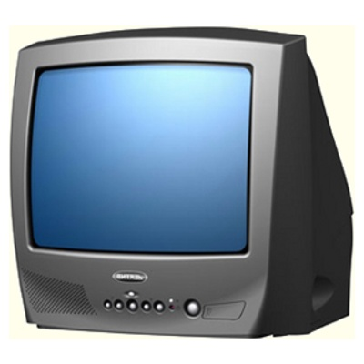
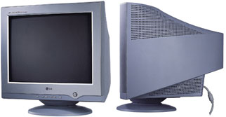
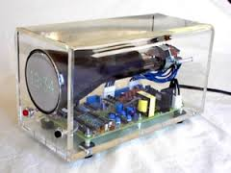
ЭЛТ Мониторы
Notes:
Здесь представлены фотографии типичных Э-Л-Т мониторов.
Слева и справа — модели с диагональю пятнадцать-семнадцать дюймов,
характерный горб сзади: это корпус электронно-лучевой трубки.
Внизу — монитор со снятым корпусом, видна сама трубка и плата управления.
Э-Л-Т монитор работал по принципу кинескопа старого телевизора:
электронная пушка в горловине трубки испускала поток электронов,
который отклонялся магнитными катушками и попадал на люминофорное покрытие экрана.
Люминофор светился под ударами электронов, создавая изображение.
История технологии уходит в конец девятнадцатого века:
катодно-лучевую трубку изобрёл немецкий физик Карл Фердинанд Браун
в тысяча восемьсот девяносто седьмом году.
Цветной кинескоп появился в пятидесятых годах двадцатого века,
а его компьютерная версия — в восьмидесятых.
Стандартные разрешения Э-Л-Т мониторов по поколениям.
Вэ-Гэ-А, шестьсот сорок на четыреста восемьдесят пикселей (Ви-Джи-Эй).
Эс-Вэ-Гэ-А, восемьсот на шестьсот.
Икс-Джи-Эй, тысяча двадцать четыре на семьсот шестьдесят восемь — самый массовый стандарт девяностых.
Эс-Икс-Джи-Эй, тысяча двести восемьдесят на тысячу двадцать четыре.
Ю-Икс-Джи-Эй, тысяча шестьсот на тысячу двести.
И наконец тысяча девятьсот двадцать на тысячу четыреста сорок и выше —
для профессиональных мониторов и рабочих станций.
Частоты обновления: от шестидесяти герц на дешёвых моделях
до восьмидесяти пяти, ста, ста двадцати на профессиональных.
При частоте ниже восьмидесяти пяти герц человеческий глаз замечает мерцание,
особенно на периферии зрения, и это утомляет.
Именно поэтому хорошие Э-Л-Т мониторы работали на восьмидесяти пяти герцах и выше.
Типичные диагонали: от четырнадцати до двадцати одного дюйма.
Вес семнадцати-дюймовой модели — от пятнадцати до двадцати килограммов.
Потребляемая мощность — от ста до ста пятидесяти ватт.
Главные достоинства: яркие цвета, широкий угол обзора почти сто восемьдесят градусов,
отсутствие задержки, настоящий чёрный цвет.
Главные недостатки: огромные габариты, большой вес, высокое энергопотребление,
мерцание экрана, вредное излучение, чувствительность к магнитным полям,
проблема геометрии и сведения лучей.
К середине двухтысячных Э-Л-Т мониторы были полностью вытеснены жидкокристаллическими.

Slide 4
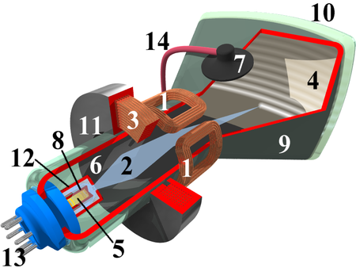
1 – магнито-отклоняющая система, 2 – электронный луч, 3 – фокусирующая система с сердечником (11) и фокусирующей катушкой, 4 – люминофор, 5 – нить накала нагревающая катод (8), 6 – проводящий слой на поверхности трубки для отведения заряда электронов с люминофора (аквадаг - графитовый), 7(13) – высоковольтные гнезда, 9 – вакуумный баллон,10 – экран, 12 – модулятор эмиссии электронов,14 – анод (7-30 кВ)
Notes:
Здесь показан разрез электронно-лучевой трубки с обозначениями.
Цифра один: магнито-отклоняющая система, катушки, которые отклоняют луч по горизонтали и вертикали.
Цифра два: электронный луч.
Цифра три: фокусирующая система с сердечником и фокусирующей катушкой,
она собирает поток электронов в тонкий пучок.
Цифра четыре: люминофор, слой на внутренней поверхности экрана,
который светится под ударами электронов.
Цифра пять: нить накала, нагревающая катод.
Цифра шесть: проводящий слой на поверхности трубки для отведения заряда,
так называемый аквадаг, графитовое покрытие.
Цифры семь и тринадцать: высоковольтные гнёзда.
Цифра девять: вакуумный баллон.
Цифра десять: экран.
Цифра двенадцать: модулятор эмиссии электронов.
Цифра четырнадцать: анод с напряжением от семи до тридцати киловольт.
Такая конструкция обеспечивала очень высокое качество изображения,
но требовала вакуума и высоких напряжений.
Ключевой параметр качества Э-Л-Т монитора — шаг зерна, dot pitch,
расстояние между соседними зёрнами люминофора одного цвета.
Типичные значения: ноль двадцать пять, ноль двадцать шесть, ноль двадцать восемь миллиметра.
Чем меньше шаг зерна, тем выше максимальное разрешение и чётче картинка.
Профессиональные мониторы имели шаг ноль двадцать пять и поддерживали
разрешение тысяча шестьсот на тысячу двести без потери чёткости.

Slide 5
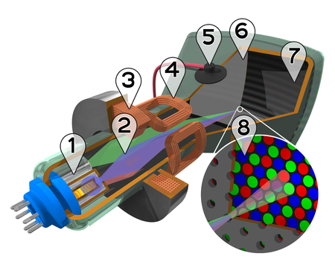
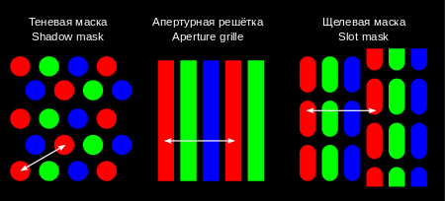
Устройство цветного кинескопа. 1 —Электронные пушки. 2 — Электронные лучи. 3 — Фокусирующая катушка. 4 — Отклоняющие катушки. 5 — Анод. 6 — Маска, благодаря которой красный луч попадает на красный люминофор, и т. д. 7 — Красные, зелёные и синие зёрна люминофора. 8 — Маска и зёрна люминофора
Notes:
На этом слайде — устройство цветного кинескопа и три типа масок.
Цифра один: электронные пушки, их три — для красного, зелёного и синего цветов.
Цифра два: электронные лучи.
Цифра три: фокусирующая катушка.
Цифра четыре: отклоняющие катушки.
Цифра пять: анод.
Цифра шесть: маска, благодаря которой красный луч попадает строго на красный люминофор,
зелёный на зелёный, синий на синий.
Цифра семь: красные, зелёные и синие зёрна люминофора,
расположенные в виде мозаики.
Цифра восемь: маска и зёрна люминофора крупным планом.
Три типа масок — и у каждой своя история.
Теневая маска, шэдоу-маск: круглые отверстия, классика.
Появилась в первых цветных кинескопах в пятидесятых годах.
Даёт хорошую чёткость, но снижает яркость, потому что значительная часть электронов
попадает на перемычки между отверстиями.
Апертурная решётка, апертуре-гриль: вертикальные щели из натянутых металлических нитей.
Запатентована компанией Сони под брендом Тринитрон в тысяча девятьсот шестьдесят восьмом году.
Даёт более яркое и контрастное изображение, но нити чувствительны к вибрации,
поэтому внутри Тринитрона натянута тонкая проволока-демпфер для гашения колебаний.
Щелевая маска, слот-маск: комбинация круглых и вертикальных элементов.
Разработана компанией Эн-И-Си под брендом Крома-Клир
и компанией Мицубиси под брендом Даймонд-Трон в восьмидесятых годах.
Компромисс между яркостью и чёткостью.
Именно от типа маски зависело качество картинки и максимальное разрешение монитора.

Slide 6
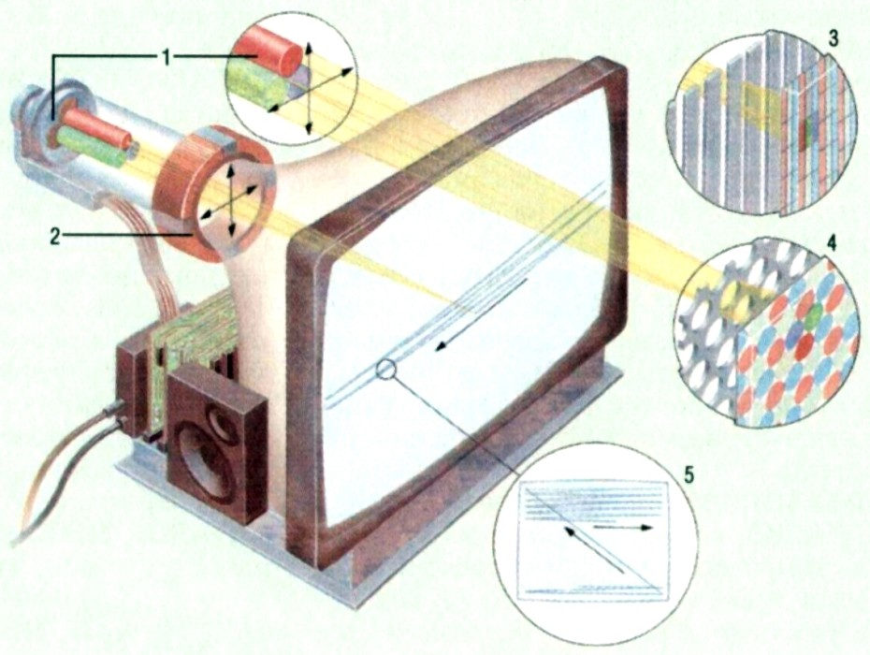
Пример построчного отображения, разный тип ячеек
Notes:
Ещё одна схема цветного кинескопа с крупными планами.
Цифра один: электронные пушки, три штуки в горловине трубки.
Цифра два: отклоняющая система.
Цифра три: апертурная решётка, вертикальные щели.
Цифра четыре: теневая маска с круглыми отверстиями.
Цифра пять: строчная развёртка, луч пробегает экран построчно сверху вниз.
Обратите внимание на маленький круг в центре экрана:
это увеличенный вид того, как три луча проходят через маску и попадают на свои люминофорные зёрна.
Такая точность требовала идеальной синхронизации всех трёх лучей.
Любое смещение приводило к цветовым искажениям, которые назывались сведением лучей.
Настройка сведения была отдельной процедурой в сервисных центрах,
а на профессиональных мониторах для неё были отдельные регулировки.
Развёртка бывает двух типов.
Чересстрочная, интерлейсед: луч пробегает сначала чётные строки, потом нечётные.
Так работали первые телевизоры и дешёвые мониторы.
На статичной картинке заметно мерцание, на видео не так заметно.
Прогрессивная, прогрессив: луч пробегает все строки подряд сверху вниз.
Современные мониторы работают только так.
У Э-Л-Т мониторов тоже была частота обновления, но она обозначалась через вертикальную развёртку в герцах,
а разрешение — через количество строк по вертикали.
Произведение этих величин давало частоту строчной развёртки в килогерцах,
это был ещё один важный параметр монитора.

Slide 7
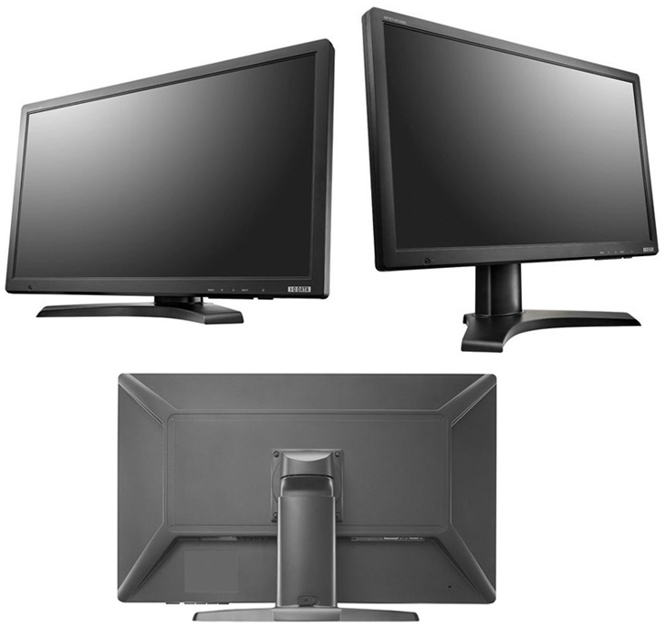
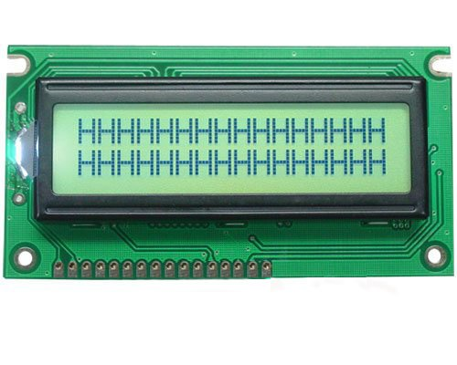
ЖК Мониторы (LCD-liquid crystal display)
Notes:
Жэ-Ка мониторы — жидкокристаллические дисплеи, Жэ-Ка-Дэ.
На верхних фотографиях — типичные мониторы с диагональю от пятнадцати до двадцати четырёх дюймов,
тонкие, лёгкие, на подставке с регулировкой наклона.
Внизу — маленький буквенно-цифровой Жэ-Ка дисплей, какие стояли в калькуляторах, часах,
кассовых аппаратах и первых электронных записных книжках.
Принцип работы совсем другой, чем у Э-Л-Т.
Внутри находится слой жидких кристаллов между двумя поляризационными фильтрами.
Кристаллы под действием электрического поля меняют ориентацию
и пропускают или блокируют свет от подсветки.
Главные достоинства Жэ-Ка: компактность, низкое энергопотребление, отсутствие мерцания.
Главные недостатки первых моделей: малое время отклика, узкие углы обзора,
низкая контрастность и невозможность показать настоящий чёрный цвет.
Типичные разрешения Жэ-Ка мониторов по поколениям.
Стандарт HD — тысяча двести восемьдесят на семьсот двадцать пикселей.
Full HD — тысяча девятьсот двадцать на тысячу восемьдесят, около двух миллионов пикселей.
два Ка или QHD — две тысячи пятьсот шестьдесят на тысячу четыреста сорок,
около трёх и семи десятых миллиона пикселей.
четыре Kа или UHD — три тысячи восемьсот сорок на две тысячи сто шестьдесят,
около восьми миллионов пикселей.
восемь Kа — семь тысяч шестьсот восемьдесят на четыре тысячи триста двадцать,
около тридцати трёх миллионов пикселей.
Современные мониторы для офиса чаще всего имеют Full HD или два Ка,
для профессиональной работы с графикой — четыре Ка,
а восемь Ка пока остаётся нишевым решением для больших телевизоров и специализированных задач.

Slide 8
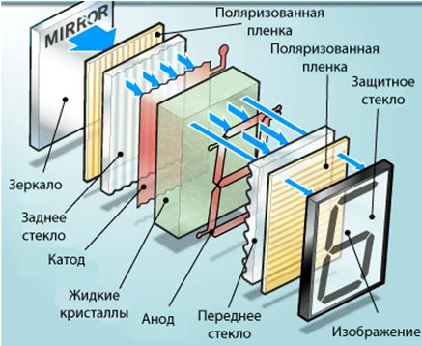
Принцип работы ЖК монитора на отражение
Второй поляризатор пропускает полностью в горизонтальной плоскости поляризации, и частично под остальными углами с ослаблением по углу.
Стоят вертикальные и горизонтальные поляризационные фильтры. Жидкий кристалл поворачивает плоскость поляризации излучения на какой-то угол в зависимости от напряжения. Без подачи напряжения поворачивает все на 90, при подаче напряжения перестроив структуру поворачивает на какой-то меньший угол, либо перестает поворачивать и в результате получается черный цвет, при отсутствии напряжения белый.
Notes:
Покажем устройство жидкокристаллической ячейки.
Сзади находится зеркало или подсветка, затем заднее стекло,
катод, слой жидких кристаллов, анод, переднее стекло и защитное стекло.
Между слоями стоят вертикальные и горизонтальные поляризационные фильтры.
Принцип работы такой.
Жидкий кристалл поворачивает плоскость поляризации излучения на какой-то угол
в зависимости от напряжения.
Без подачи напряжения кристалл поворачивает свет на девяносто градусов,
и он проходит через второй поляризатор — ячейка светлая.
При подаче напряжения кристалл перестраивает структуру и поворачивает на меньший угол
или перестаёт поворачивать вовсе —
тогда второй поляризатор блокирует свет, и ячейка становится чёрной.
Именно эта управляемая прозрачность и позволяет формировать изображение.
Простейшие Жэ-Ка дисплеи так и работали, без транзисторов, только с общими электродами.

Slide 9
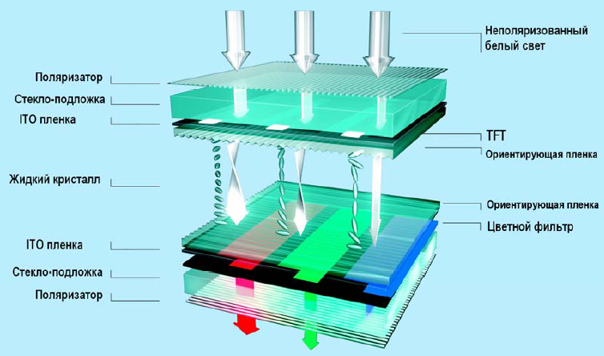
Принцип работы на пропускание света источника
Notes:
Тут представлена более сложная конструкция Жэ-Ка ячейки с тонкоплёночным транзистором.
Сверху идёт неполяризованный белый свет.
Первый поляризатор делает его поляризованным.
Стекло-подложка, плёнка оксида индия-олова, оринтирующая плёнка.
Далее слой жидких кристаллов, который под действием поля закручивает поляризацию.
Второй слой оринтирующей плёнки, цветной фильтр, снова плёнка оксида индия-олова,
стекло-подложка и второй поляризатор.
Тонкоплёночный транзистор, Тэ-эФ-Тэ, стоит рядом с каждой ячейкой
и управляет напряжением на ней.
Цветной фильтр пропускает только один цвет: красный, зелёный или синий.
Комбинация трёх ячеек — красной, зелёной и синей — даёт один пиксель.
Именно так работают все современные Жэ-Ка мониторы.
Технология Тэ-эФ-Тэ позволила перейти от простых индикаторов к полноценным мониторам
с миллионами пикселей.

Slide 10
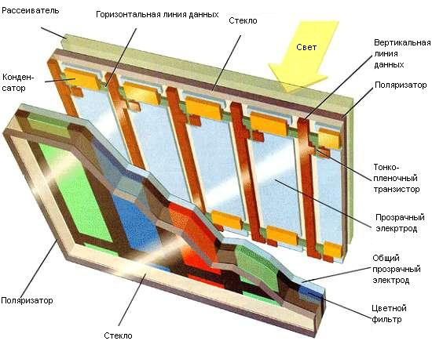
Вид ячейки с линиями управлениями
Notes:
Вид ячейки с линиями управления.
Сверху вниз: рассеиватель, горизонтальная линия данных,
стекло, конденсатор, вертикальная линия данных,
поляризатор, тонкоплёночный транзистор, прозрачный электрод,
общий прозрачный электрод, цветной фильтр, ещё стекло и нижний поляризатор.
Каждый пиксель — это крошечный конденсатор,
который удерживает заряд между обновлениями кадра.
Когда приходит сигнал по строке, транзистор открывается
и пропускает напряжение с линии данных на конденсатор.
Конденсатор хранит это напряжение до следующего обновления,
обеспечивая стабильную яркость.
Именно такая схема с активной матрицей сделала Жэ-Ка мониторы пригодными для видео.

Slide 11
TN-film, IPS
Основные характеристики:
Частота развертки
Время отклика
Угол обзора
Notes:
Основные типы Жэ-Ка матриц и их характеристики.
Тэ-эН-филм, твистед нематик: первые массовые матрицы, появились в конце восьмидесятых годов.
Жидкие кристаллы закручены на девяносто градусов, отсюда название твистед.
Достоинства: дешевизна, самое быстрое время отклика.
Недостатки: узкие углы обзора, плохая цветопередача, малая контрастность.
Типичные углы обзора Тэ-эН: сто семьдесят градусов по горизонтали, сто шестьдесят по вертикали.
Время отклика от одного до пяти миллисекунд по стандарту оттенков серого.
Именно поэтому Тэ-эН до сих пор используется в киберспортивных мониторах,
где важна мгновенная реакция, а не идеальная цветопередача.
Ай-Пи-Эс, ин-плейн свитчинг: разработана компанией Хитачи в тысяча девятьсот девяносто шестом году.
Кристаллы поворачиваются в плоскости экрана, а не перпендикулярно.
Достоинства: широкие углы обзора до ста семидесяти восьми градусов,
точная цветопередача, стабильность картинки при нажатии на экран.
Недостатки: исторически более медленное время отклика, чем у Т-Н,
и более высокая цена.
Ранние Ай-Пи-Эс матрицы имели время отклика около шестнадцати миллисекунд,
современные игровые модели достигают четырёх миллисекунд,
а лучшие образцы одной миллисекунды.
Контрастность типичной Ай-Пи-Эс матрицы около тысячи к одному.
Ви-Эй, вертикальное выравнивание: представлена компанией Фуджитсу
в тысяча девятьсот девяносто шестом году, в том же году, что и Ай-Пи-Эс.
Жидкие кристаллы при выключенном напряжении выровнены вертикально
и не пропускают свет, поэтому чёрный цвет получается глубоким и естественным.
Наследницей стала технология Эм-Ви-Эй, мульти-домен вертикальное выравнивание,
разработанная Фуджитсу как компромисс между Тэ-эН и Ай-Пи-Эс.
Главное достоинство Ви-Эй — очень высокая контрастность:
типичное значение три тысячи к одному и выше,
у лучших моделей до пяти тысяч к одному.
Это в три-пять раз больше, чем у Ай-Пи-Эс.
Углы обзора современных Ви-Эй матриц достигают ста семидесяти восьми градусов.
Время отклика первых Ви-Эй было медленным, около двенадцати миллисекунд,
но современные модели с технологией компенсации достигают четырёх-шести миллисекунд,
а игровые Ви-Эй двух-трёх миллисекунд.
Недостаток Ви-Эй — пропадание деталей в тенях при взгляде под углом
и зависимость цветового баланса от угла зрения.
Основные производители Ви-Эй матриц: Самсунг с технологией Пи-Ви-Эй,
Ау Оптроникс с технологией Эй-Эм-Ви-Эй,
Шарп с технологией Эй-Эс-Ви.
Основные характеристики любого монитора:
частота развёртки, то есть сколько раз в секунду обновляется кадр;
время отклика пикселя, за сколько миллисекунд он меняет цвет;
угол обзора, под каким углом картинка остаётся читаемой.
Современные Ай-Пи-Эс матрицы дают сто семьдесят восемь градусов обзора,
время отклика один-четыре миллисекунды и частоту обновления от шестидесяти до трёхсот шестидесяти герц.

Slide 12
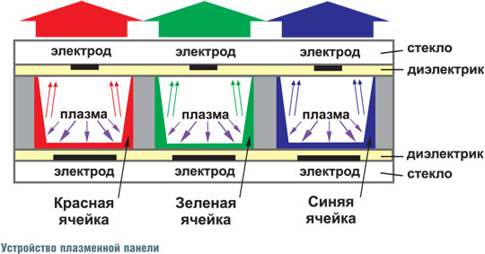
Плазменный монитор
Notes:
Плазменный монитор.
На схеме — три ячейки: красная, зелёная и синяя.
Сверху и снизу стеклянные пластины с прозрачными электродами,
между ними слой диэлектрика и газ.
В каждой ячейке находится смесь инертных газов, чаще всего неон и ксенон.
При подаче высокого напряжения газ ионизируется, образуется плазма,
которая излучает ультрафиолет.
Ультрафиолет, в свою очередь, заставляет светиться люминофор,
нанесённый на стенки ячейки.
Красный, зелёный и синий люминофоры дают нужный цвет пикселя.
Достоинства плазмы: огромные диагонали, яркие цвета, глубокий чёрный, широкий угол обзора.
Недостатки: высокое энергопотребление, нагрев, выгорание люминофора,
большой вес и невозможность сделать маленький экран.
Поэтому плазма применялась в основном для телевизоров от сорока дюймов.

Slide 13
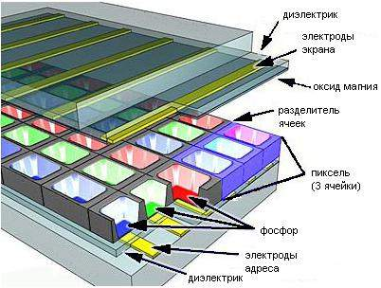
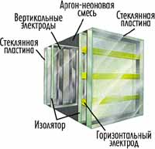
Отображение вида ячеек плазменного монитора
Notes:
На данном слайде — трёхмерная схема ячеек плазменного монитора.
Сверху расположены электроды экрана, диэлектрик, оксид магния,
разделители ячеек, люминофор, электроды адреса, диэлектрик.
Справа — вид сбоку: вертикальные электроды на стеклянной пластине,
горизонтальный электрод, изолятор и аргон-неоновая смесь внутри ячейки.
Пиксель состоит из трёх ячеек: красной, зелёной и синей.
Оксид магния на электродах важен: он защищает диэлектрик от разрушения
и снижает напряжение зажигания разряда.
Разделители ячеек не дают разряду перекидываться на соседние пиксели,
что повышает чёткость изображения.
Такая конструкция обеспечивала яркость и контрастность,
недостижимые для первых Жэ-Ка мониторов.

Slide 14
Работа плазменной панели состоит из трёх этапов:
инициализация, в ходе которой происходит упорядочение положения зарядов среды и её подготовка к следующему этапу (адресации). При этом на электроде адресации напряжение отсутствует, а на электрод сканирования относительно электрода подсветки подаётся импульс инициализации, имеющий ступенчатый вид. На первой ступени этого импульса происходит упорядочение расположения ионной газовой среды, на второй ступени разряд в газе, а на третьей — завершение упорядочения.
адресация, в ходе которой происходит подготовка пикселя к подсвечиванию. На шину адресации подаётся положительный импульс (+75 В), а на шину сканирования отрицательный (-75 В). На шине подсветки напряжение устанавливается равным +150 В.
подсветка, в ходе которой на шину сканирования подаётся положительный, а на шину подсветки отрицательный импульс, равный 190 В. Сумма потенциалов ионов на каждой шине и дополнительных импульсов приводит к превышению порогового потенциала и разряду в газовой среде. После разряда происходит повторное распределение ионов у шин сканирования и подсветки. Смена полярности импульсов приводит к повторному разряду в плазме. Таким образом, сменой полярности импульсов обеспечивается многократный разряд ячейки.
Один цикл «инициализация — адресация — подсветка» образует формирование одного подполя изображения. Складывая несколько подполей можно обеспечивать изображение заданной яркости и контраста. Фактически управление осуществляется изменением ширины импульса, например для формирования 8 битного пикселя дискретная ширина должна иметь 128 уровней, 1 бит – нет подсветки, темный.
Notes:
Работа плазменной панели состоит из трёх этапов.
Первый этап — инициализация.
В ходе неё происходит упорядочение положения зарядов среды и её подготовка к следующему этапу.
На электроде адресации напряжение отсутствует,
а на электрод сканирования относительно электрода подсветки подаётся импульс инициализации
ступенчатой формы.
На первой ступени упорядочивается расположение ионной газовой среды,
на второй происходит разряд в газе, на третьей завершается упорядочение.
Второй этап — адресация.
Происходит подготовка пикселя к подсвечиванию.
На шину адресации подаётся положительный импульс плюс семьдесят пять вольт,
на шину сканирования отрицательный минус семьдесят пять вольт.
На шине подсветки напряжение устанавливается равным плюс сто пятьдесят вольт.
Третий этап — подсветка.
На шину сканирования подаётся положительный импульс,
а на шину подсветки отрицательный, равный сто девяносто вольт.
Сумма потенциалов ионов и дополнительных импульсов превышает порог,
и происходит разряд в газовой среде.
Смена полярности импульсов приводит к повторному разряду.
Один цикл инициализация-адресация-подсветка формирует одно подполе изображения.
Складывая несколько подполей, можно получить заданную яркость и контраст.

Slide 15
OLED-дисплеи (Organic Light-Emitting Diode):
Дисплей состоит из матрицы органических светодиодов. В отличие от LCD (ЖК), где пиксели лишь фильтруют свет от общей фоновой лампы, каждый пиксель OLED светится сам при подаче на него тока.
Между катодом и анодом зажаты тончайшие органические слои (эмиссионный и проводящий). Электроны и «дырки» соединяются в эмиссионном слое, порождая кванты света.
Абсолютно черный цвет. Чтобы показать черный, пиксель просто полностью выключается и не излучает свет. Это дает бесконечную контрастность и экономит батарею.
Notes:
ОЛЕД дисплеи — органические свето-диоды.
Дисплей состоит из матрицы органических свето-диодов.
В отличие от Жэ-Ка, где пиксели лишь фильтруют свет от общей фоновой лампы,
каждый пиксель ОЛЕД светится сам при подаче на него тока.
Между катодом и анодом зажаты тончайшие органические слои:
эмиссионный и проводящий.
Электроны и дырки соединяются в эмиссионном слое, порождая кванты света.
Абсолютно чёрный цвет.
Чтобы показать чёрный, пиксель просто полностью выключается и не излучает свет.
Это даёт бесконечную контрастность и экономит батарею.
Именно поэтому ОЛЕД стал стандартом для смартфонов и премиум-телевизоров.
Толщина панели может быть меньше миллиметра, а гибкие ОЛЕД экраны можно сворачивать в трубочку.
Типичные времена отклика у ОЛЕД — от ноль одной до одной миллисекунды,
что в десятки раз быстрее любой Жэ-Ка матрицы.
Углы обзора практически сто восемьдесят градусов без искажения цвета.

Slide 16
Два основных вида OLED по типу управления (Матрицы):
PMOLED (Пассивное управление): Экраном управляет простая сетка из пересекающихся строк и столбцов. Дешевая, но медленная технология, не подходит для больших экранов. Применение: Крошечные монохромные экраны фитнес-браслетов или умных часов.
AMOLED (Активное управление): Каждый пиксель управляется своим собственным скрытым TFT-транзистором. Это дает мгновенный отклик, сочную картинку и высокую частоту обновления. Применение: Все современные смартфоны, планшеты и премиум-телевизоры.
Эволюция цветопередачи (Субпиксели):
WOLED (LG): Все диоды светятся белым цветом, а нужный оттенок получается за счет цветных светофильтров (RGB). Проще в производстве, но режет пиковую яркость.
QD-OLED (Samsung): Все диоды светятся синим цветом, а квантовые точки (Quantum Dots, нанокристаллы) Если посветить на такой кристалл базовым источником света (обычно жестким синим цветом), он начинает светиться сам.) переизлучают его в чистейшие красный и зеленый. Дает экстремальную яркость и максимальный цветовой охват.
Notes:
Два основных вида ОЛЕД по типу управления матрицей.
Пэ-эМ-ОЛЕД, пассивное управление: экраном управляет простая сетка
из пересекающихся строк и столбцов.
Дешёвая, но медленная технология, не подходит для больших экранов.
Применение: крошечные монохромные экраны фитнес-браслетов или умных часов.
АМ-ОЛЕД, активное управление: каждый пиксель управляется своим собственным
скрытым тонкоплёночным транзистором.
Это даёт мгновенный отклик, сочную картинку и высокую частоту обновления.
Применение: все современные смартфоны, планшеты и премиум-телевизоры.
Эволюция цветопередачи, субпиксели.
Вэ-ОЛЕД от компании Эл-Джи: все диоды светятся белым,
а нужный оттенок получается за счёт цветных светофильтров.
Проще в производстве, но режет пиковую яркость.
Кью-Ди-ОЛЕД от Самсунг: все диоды светятся синим,
а квантовые точки, нано-кристаллы, переизлучают его в чистейшие красный и зелёный.
Даёт экстремальную яркость и максимальный цветовой охват.

Slide 17
Принтеры
Матричный
Струйный
Лазерный
Notes:
Принтеры делятся на три основных типа по технологии печати.
Матричный — самый старый, ударного действия.
Струйный — капельный, с жидкими чернилами.
Лазерный — электрофотографический, с тонером.
Каждый тип имеет свою нишу.
Матричные принтеры до сих пор используются там, где нужны копии под копирку:
в банках, на железной дороге, в бухгалтерии.
Струйные — для фотографий, цветной печати документов, домашнего использования.
Лазерные — для быстрой офисной печати больших объёмов текста.
Существуют также сублимационные, термические и трёхмерные принтеры,
но это отдельные классы устройств со своими принципами.

Slide 18
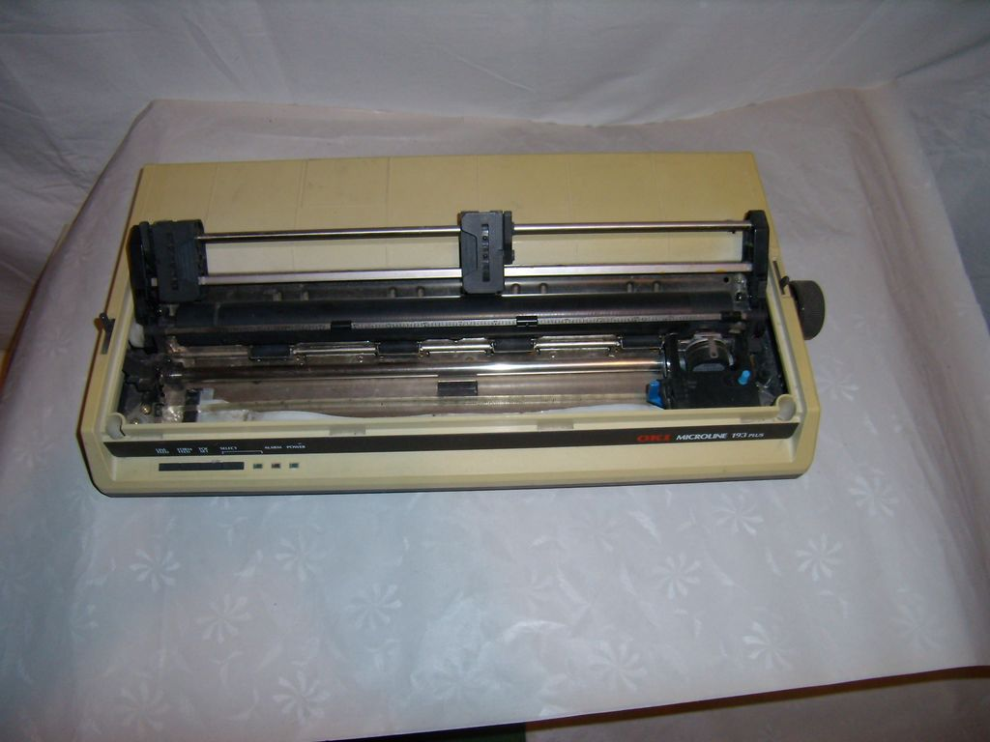
Матричный принтер
Notes:
На фотографии — типичный матричный принтер девяностых годов.
Корпус из бежевого пластика, сверху видна бумага, заправленная в трактор.
Спереди — панель управления с кнопками.
Сзади — разъёмы для подключения к компьютеру.
Принцип работы простой: печатающая головка с иголками движется вдоль строки
и ударяет по красящей ленте, которая прижимается к бумаге.
Каждый удар оставляет точку.
Из точек складываются буквы и цифры.
Достоинства: дешёвая печать, возможность печатать под копирку,
неприхотливость к бумаге, долговечность.
Недостатки: шум, низкое качество, только монохромная печать,
низкая скорость для графики.

Slide 19
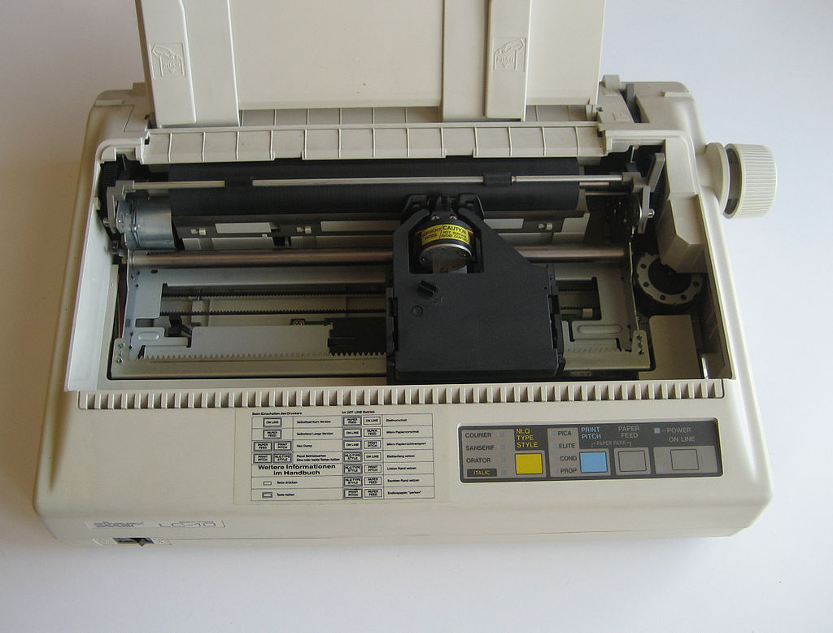
Укрупненный вид матричного принтера внутри с печатающей головкой
Notes:
Показан матричный принтер со снятой крышкой.
Хорошо виден механизм: печатающая головка на каретке,
которая движется по направляющей вдоль строки.
Красящая лента между головкой и бумагой.
Валик, прижимающий бумагу.
По бокам видны шестерни и двигатели подачи.
На передней панели — кнопки управления: питание, онлайн, перевод строки, перевод страницы.
Переключатели для выбора режима печати.
Такая конструкция практически не менялась с восьмидесятых годов.
Современные матричные принтеры выглядят почти так же,
разве что управление стало электронным, а не механическим.

Slide 20
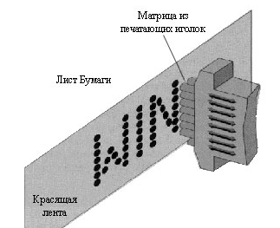
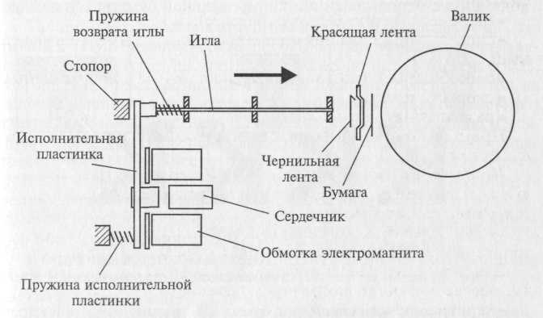
Принцип нанесения точек на бумагу
Notes:
Основной принцип нанесения точек на бумагу похож на нанесение татуировки.
Слева видна матрица из печатающих иголок, наносящая буквы на лист бумаги.
Справа — схема работы одной иголки.
Исполнительная пластинка, сердечник, обмотка электромагнита.
При подаче импульса тока на обмотку сердечник намагничивается,
притягивает исполнительную пластинку,
которая через стопор и пружину толкает иголку вперёд.
Иголка ударяет по красящей ленте, и на бумаге остаётся точка.
Затем пружина возврата оттягивает иголку назад.
В головке обычно девять или двадцать четыре иголки,
расположенные в один или два ряда.
Чем больше иголок, тем выше качество печати.
Скорость — до нескольких сотен знаков в секунду.

Slide 21
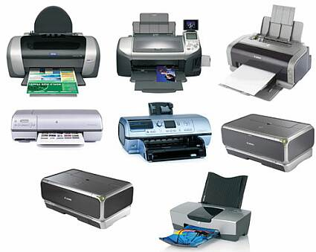
Струйный принтер
Notes:
Существовало огромное количество разнообразных струйных принтеров.
Сверху и в центре — модели разных производителей:
Канон, Эпсон, Хьюлетт-Паккард, Лексмарк.
Разные форм-факторы: от компактных домашних до широкоформатных офисных.
Снизу — фотопринтеры с отдельными картриджами для фотографий.
Струйные принтеры печатают, выбрызгивая микроскопические капли чернил на бумагу.
Капля имеет объём от одного до нескольких пиколитров.
Точность попадания — доли миллиметра.
Цветная печать использует четыре основных цвета:
голубой, пурпурный, жёлтый и чёрный.
Достоинства струйных принтеров: высокое качество фотографий,
цветная печать, относительно низкая цена самого принтера.
Недостатки: дорогие чернила, засыхание картриджей при простое,
низкая скорость при печати текста.

Slide 22
На данный момент существует две технические реализации способа подачи красителя:
Термическая (Thermal Ink Jet), также называемая BubbleJet — Разработчик — компания Canon. Принцип был разработан в конце 1970-х годов. В сопле расположен микроскопический нагревательный элемент, который при прохождении электрического тока мгновенно нагревается до температуры около 500 °C, при нагревании в чернилах образуются газовые пузырьки (англ. — bubbles — отсюда и название технологии), которые выталкивают капли жидкости из сопла на носитель. В 1981 году технология была представлена на выставке Canon Grand Fair. В 1985 году появилась первая коммерческая модель монохромного принтера — Canon BJ-80. В 1988 году появился первый цветной принтер — BJC-440 формата A2, разрешением 400 dpi.
Пьезоэлектрическая (Piezoelectric Ink Jet) — над соплом расположен пьезокристалл с диафрагмой. Когда на пьезоэлемент подаётся электрический ток, он изгибается и тянет за собой диафрагму — формируется капля, которая впоследствии выталкивается на бумагу. Широкое распространение получила в струйных принтерах компании Epson. Технология позволяет изменять размер капли.
Notes:
Две технические реализации способа подачи красителя.
Термическая, её также называют бабл-джет.
Разработчик — компания Канон, принцип разработан в конце семидесятых годов.
В сопле расположен микроскопический нагревательный элемент,
который при прохождении электрического тока мгновенно нагревается
до температуры около пятисот градусов.
При нагревании в чернилах образуются газовые пузырьки, бабблз,
которые выталкивают капли жидкости из сопла на носитель.
В тысяча девятьсот восемьдесят первом году технология была представлена на выставке.
В тысяча девятьсот восемьдесят пятом году появилась первая коммерческая модель
монохромного принтера.
В тысяча девятьсот восемьдесят восьмом году — первый цветной принтер,
разрешением четыреста точек на дюйм.
Пьезоэлектрическая — над соплом расположен пьезокристалл с диафрагмой.
Когда на пьезоэлемент подаётся электрический ток, он изгибается
и тянет за собой диафрагму — формируется капля,
которая выталкивается на бумагу.
Широкое распространение получила в принтерах компании Эпсон.
Технология позволяет изменять размер капли, что даёт более точную цветопередачу.

Slide 23
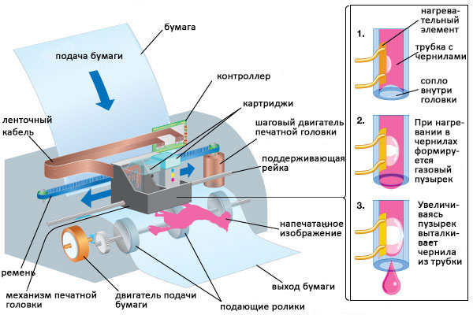
Состав и термический принцип печати струйного принтера
Notes:
Разберем состав и термический принцип печати струйного принтера.
Слева общая схема: бумага подаётся, проходит под печатной головкой,
выходит с напечатанным изображением.
Контроллер управляет печатной головкой и шаговым двигателем.
Картриджи с чернилами.
Ленточный кабель передаёт сигналы управления.
Механизм печатной головки движется по направляющей.
Двигатель подачи бумаги с подающими роликами.
Справа — три стадии работы термической головки.
Первая: трубка с чернилами и нагревательный элемент, сопло.
Вторая: при нагревании в чернилах формируется газовый пузырёк.
Третья: увеличиваясь, пузырёк выталкивает чернила из трубки.
Такой процесс повторяется тысячи раз в секунду.
Каждая капля летит на бумагу и впитывается в неё, формируя точку.

Slide 24
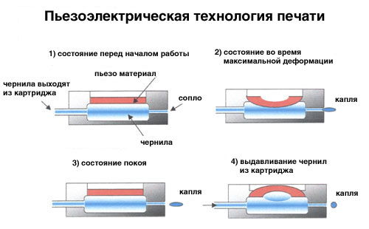
Пьезоэлектрическая технология печати
Notes:
Пъезоэлектрический принцип печати можно описать
четырьмя стадиями.
Первая: состояние перед началом работы.
Пьезо-материал сверху, сопло справа, чернила внутри.
Вторая: состояние во время максимальной деформации.
На пьезо-материал подано напряжение, он изгибается вниз,
выдавливая каплю из сопла.
Третья: состояние покоя.
Пьезо-материал вернулся в исходное положение,
чернила засасываются обратно в камеру.
Четвёртая: выдавливание чернил из картриджа.
Цикл повторяется.
Такая технология позволяет точнее контролировать размер капли,
что даёт лучшее качество печати по сравнению с термической.
Кроме того, пьезоэлементы не нагреваются, поэтому чернила меньше засыхают.

Slide 25
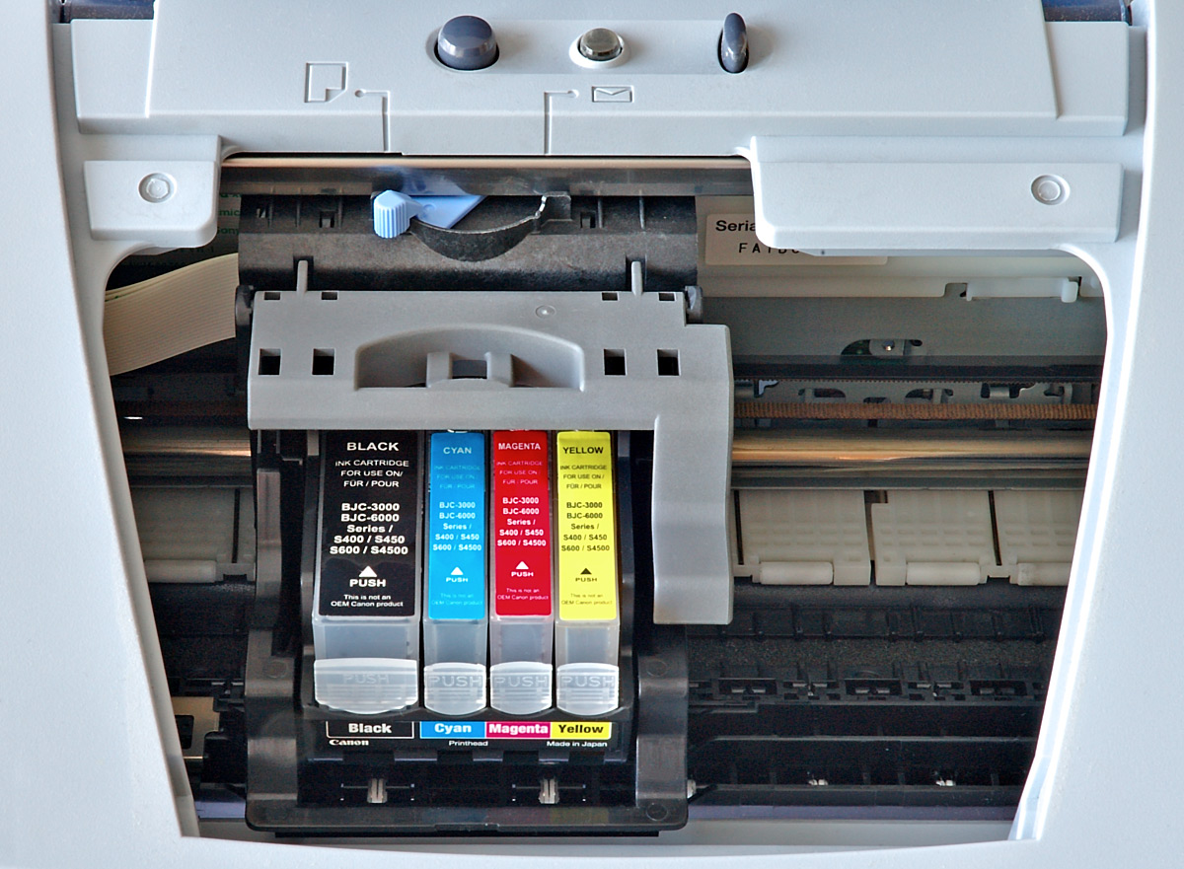
Вид картриджа цветного струйного принтера
Notes:
На этом слайде — типичный картриджный блок струйного принтера.
В центре видны четыре картриджа с надписями:
Блэк, чёрный;
Циан, голубой;
Магента, пурпурный;
Йеллоу, жёлтый.
Каждый картридж имеет свой цвет и своё посадочное место,
перепутать невозможно из-за ключей в форме корпуса.
На картриджах видны контакты для электрического подключения к принтеру.
Разные объёмы чернил: чёрный обычно больше, потому что расходуется чаще.
В некоторых принтерах используется единый цветной картридж на три цвета,
в других — отдельные картриджи на каждый цвет.
Раздельные картриджи дороже, но экономичнее в эксплуатации:
закончился один цвет — меняешь только его.

Slide 26
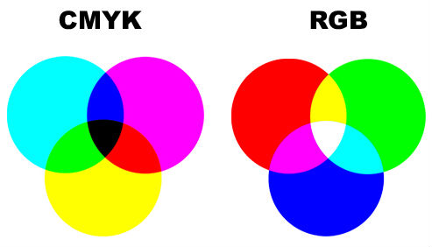
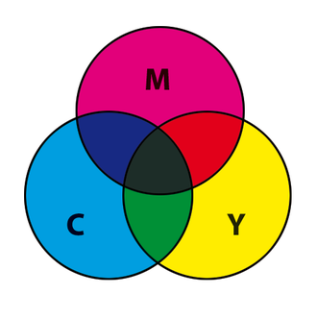
Цветовые схемы для печатающих устройств
и для эмиссионных устройств (мониторов)
Notes:
Две цветовые схемы для разных устройств.
ЦМИК — для печатающих устройств.
Циан, голубой; Магента, пурпурный; Йеллоу, жёлтый; Кей, чёрный ключевой цвет.
При смешивании трёх основных цветов теоретически должен получаться чёрный,
но на практике он выходит грязно-коричневым,
поэтому добавляют отдельный чёрный.
Это субтрактивная модель: смешение красок вычитает свет из белого листа.
эР-Джи-Би — для эмиссионных устройств, мониторов.
Ред, красный; Грин, зелёный; Блю, синий.
Это аддитивная модель: смешение света складывается.
При смешении всех трёх цветов получается белый.
При отсутствии чёрный.
Именно поэтому на экране мы видим цвета, а на бумаге совсем другая модель.
Цветопередача принтера всегда зависит от бумаги и чернил,
и откалибровать её идеально нельзя.

Slide 27
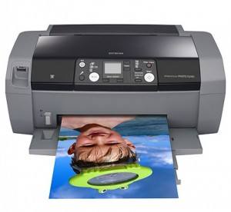
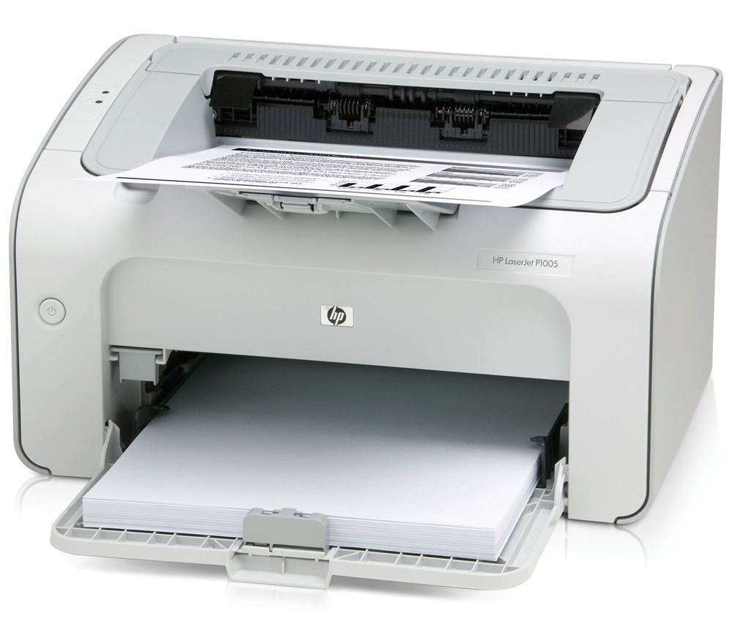
Лазерный принтер
Notes:
Здесь показано два лазерных принтера.
Слева — цветной принтер Эпсон с фотографией на выходе.
Справа — монохромный Хьюлетт-Паккард Лазерджет, классика офисной печати.
Лазерный принтер использует принцип электрофотографии,
тот же, что и копировальный аппарат.
Внутри находится фотобарабан, покрытый светочувствительным материалом.
Лазерный луч рисует на барабане невидимое электростатическое изображение,
к которому прилипает тонер, мелкий порошок.
Затем тонер переносится на бумагу и запекается в печке при высокой температуре.
Достоинства лазерных принтеров: высокая скорость, низкая стоимость отпечатка,
чёткий текст, устойчивость к влаге и выцветанию.
Недостатки: дорогой старт, хуже передача фотографий по сравнению со струйными.

Slide 28
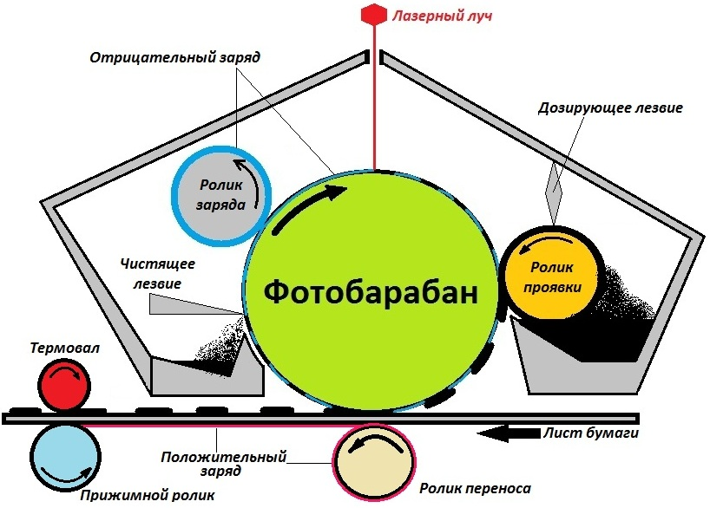
Принцип работы и устройство лазерного принтера
Notes:
Приведем схему лазерного принтера.
В центре большой зелёный фотобарабан.
Сверху на него направлен лазерный луч.
Слева ролик заряда, который наносит на поверхность барабана отрицательный заряд.
Справа ролик проявки, который подаёт тонер.
Дозирующее лезвие регулирует толщину слоя тонера.
Чистящее лезвие убирает остатки тонера после переноса.
Внизу лист бумаги, который проходит между барабаном и роликом переноса.
Ролик переноса подаёт на бумагу положительный заряд,
и тонер притягивается к бумаге.
Термовал и прижимной ролик закрепляют тонер на бумаге.
Принцип простой: лазер рисует на заряженном барабане скрытое изображение,
тонер прилипает только к засвеченным участкам,
затем переносится на бумагу и закрепляется нагревом.

Slide 29
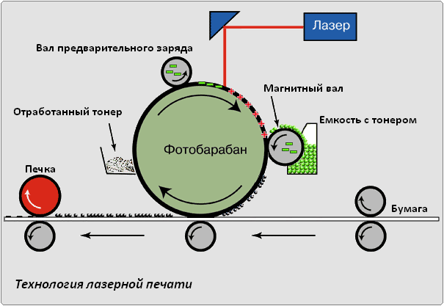
Принцип лазерной печати, более подробно о заряде частиц, тонере и девелопере
Notes:
Приведём ещё одну схему технологии лазерной печати.
Лазер, отклоняемое зеркало, фотобарабан.
Слева вал предварительного заряда, он равномерно заряжает барабан.
Справа магнитный вал с тонером в ёмкости.
Снизу печка, через которую проходит бумага.
Отработанный тонер собирается в специальном контейнере.
Принцип: заряд, экспонирование, проявление, перенос, закрепление.
Каждый этап критичен.
Например, если заряд неравномерный, изображение будет с фоном.
Если печка недостаточно горячая, тонер осыпается с бумаги.
Если лазер загрязнён, появляются полосы.
Именно поэтому лазерные принтеры требуют периодического обслуживания.

Slide 30
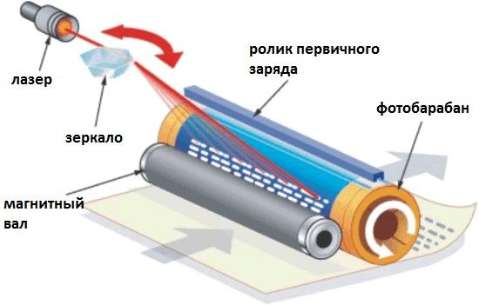
Отображение процесса с использованием зеркала
Notes:
Здесь представлен крупный вид фотобарабана и его окружения.
Лазер, зеркало, ролик первичного заряда, фотобарабан, магнитный вал.
Лазерный луч отражается от зеркала и сканирует поверхность барабана построчно.
Зеркало вращается с высокой скоростью, отклоняя луч по горизонтали.
Барабан вращается, обеспечивая вертикальное сканирование.
В результате на поверхности формируется скрытое изображение.
Ролик первичного заряда покрывает барабан равномерным отрицательным зарядом.
Магнитный вал подаёт тонер, который прилипает к засвеченным участкам.
Металлический барабан обычно покрыт слоем органического фотопроводника,
который становится проводником под действием света.

Slide 31
три способа переноса тонеров:
двухкомпонентный (система с двумя компонентами проявления — с раздельным тонером и девелопером) — красящие частицы, предназначенные для переноса на фотобарабан, не могут самостоятельно удерживаться на магнитном валу блока проявки, но прилипают к частицам специального магнитного порошка носителя (девелопера), которые при перемешивании заряжаются из-за взаимного трения.
двухкомпонентный, где тонер и девелопер уже смешаны заранее в заводском картридже.
однокомпонентный (напр., в современных принтерах Canon и HP) — только тонер без каких-либо примесей, красящие частицы которого сами по себе обладают магнитными свойствами. В принтерах Xerox/Samsung/Brother используется немагнитный тонер с электростатической системой нанесения тонера.
В двухкомпонентной системе девелопер остается на магнитном валу блока проявки и продолжает служить дальше (тонер, естественно, расходуется). В технических описаниях многих аппаратов производители заявляют, что девелопер вообще не требует восполнения, однако на практике его рабочие характеристики со временем ухудшаются, что сказывается на качестве копий.
Notes:
Три способа переноса тонера.
Двухкомпонентный, с системой из двух компонентов проявления:
раздельный тонер и девелопер.
Красящие частицы не могут сами удерживаться на магнитном валу,
но прилипают к частицам специального магнитного порошка носителя, девелопера,
которые при перемешивании заряжаются из-за взаимного трения.
Двухкомпонентный, где тонер и девелопер уже смешаны заранее в заводском картридже.
Однокомпонентный, например в современных принтерах Канон и Хьюлетт-Паккард:
только тонер без примесей, красящие частицы сами по себе обладают магнитными свойствами.
В принтерах Ксерокс, Самсунг и Бразер используется немагнитный тонер
с электростатической системой нанесения.
В двухкомпонентной системе девелопер остаётся на магнитном валу
и продолжает служить дальше, а тонер расходуется.
Производители заявляют, что девелопер не требует восполнения,
но на практике его характеристики со временем ухудшаются.

Slide 32
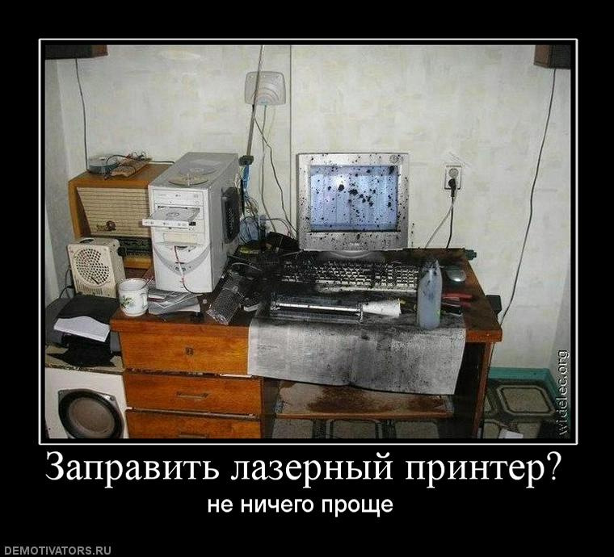
Как заправить лазерный принтер не замаравшись
Notes:
На этой фотографии — шутка на тему заправки лазерного принтера.
Компьютер, монитор, клавиатура и принтер, всё в чёрных пятнах тонера.
Подпись: «Заправить лазерный принтер? Нет ничего проще».
Реальность: заправка тонером грязная и опасная процедура,
если делать её неправильно.
Тонер — это мелкий порошок, который при вдыхании может быть вреден.
При заправке нужно работать в маске, перчатках и хорошо проветриваемом помещении.
Кроме того, после заправки нужно сбрасывать счётчик страниц на чипе картриджа,
иначе принтер будет показывать нет тонера, даже если он есть.
Многие производители специально ставят чипы,
чтобы пользователи покупали новые картриджи, а не заправляли старые.
Но заправка позволяет сэкономить в несколько раз по сравнению с новым картриджем.

Slide 33
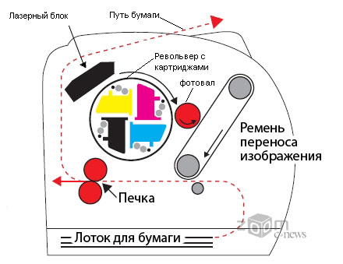
Цветная лазерная печать
Многопроходная
Цветная печать
Notes:
Еще одна схема цветной лазерной печати с использованием револьвера картриджей.
Лазерный блок, путь бумаги, револьвер с картриджами,
фотовал, ремень переноса изображения, печка, лоток для бумаги.
В цветных лазерных принтерах используется либо револьверная схема,
где один фотобарабан и четыре картриджа по очереди прижимаются к нему,
либо схема с четырьмя отдельными фотобарабанами.
Револьверная схема компактнее, но медленнее,
на каждый цвет нужен отдельный цикл печати.
Схема с четырьмя барабанами быстрее, но занимает больше места и дороже.
В револьверной схеме каждый цвет проходит полный цикл:
заряд, экспонирование, проявление, перенос на ремень, потом на бумагу.
Только после четырёх циклов получается полноцветное изображение.

Slide 34
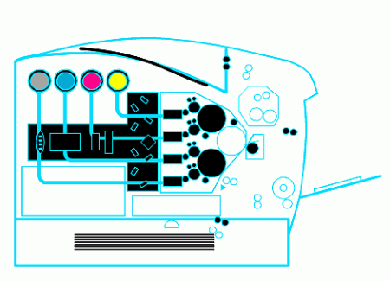
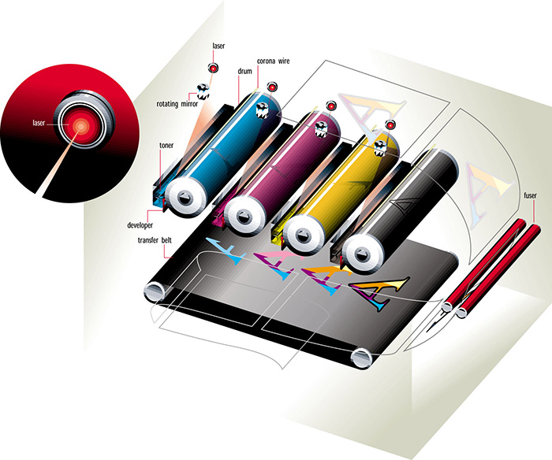
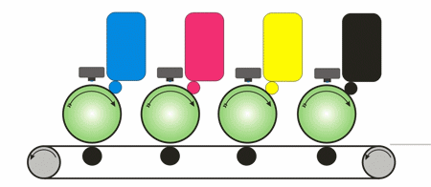
Использование четырех
фотобарабанов
Notes:
Тут уже используется четыре фотобарабана.
Сверху вниз: лазер, зеркало, вращающееся зеркало,
четыре тонер-картриджа с цветами: голубой, пурпурный, жёлтый, чёрный,
четыре фотобарабана, ремень переноса, печка.
Такая схема обеспечивает высокую скорость цветной печати,
потому что все четыре цвета переносятся за один проход бумаги.
Ремень переноса сначала собирает все четыре цветных слоя,
а затем разом переносит их на бумагу.
Затем бумага проходит через печку, и тонер закрепляется.
Именно так работают профессиональные цветные лазерные принтеры
и офисные многофункциональные устройства, где нужна скорость.

Slide 35
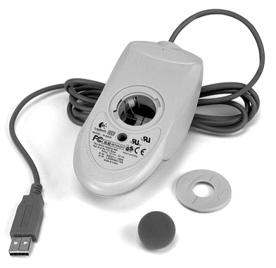
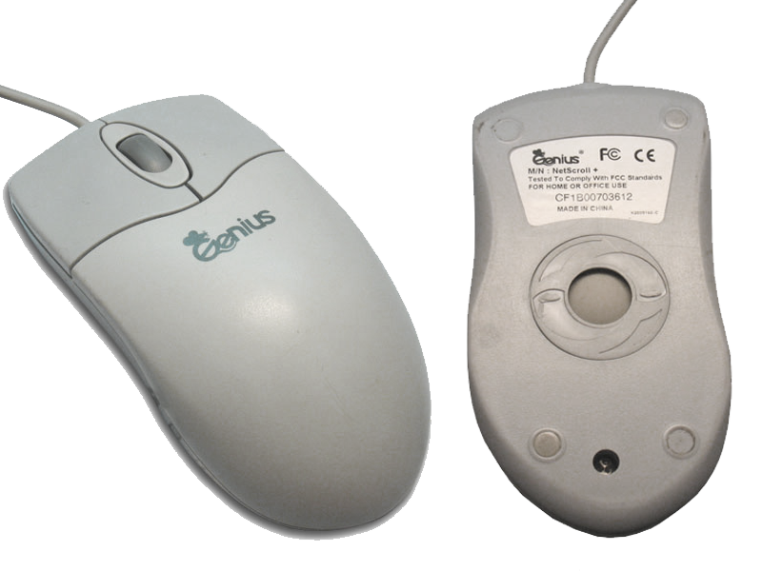
Механическая мышка
Notes:
Механическая мышка — первое массовое устройство указания.
На фотографиях — типичная мышь девяностых годов с шариком.
Слева вид снизу: отверстие, в котором виден резиновый шарик.
В центре — вид сверху, две кнопки.
Справа — корпус с вынутой шариковой сборкой.
Шарик при движении мыши по столу вращается и передаёт вращение
двум роликам, один отвечает за ось икс, другой за ось игрек.
Ролики связаны с дисками с прорезями,
которые вращаются между светодиодом и фотоприёмником.
Прорези прерывают световой поток,
и сенсор считает импульсы.
По количеству импульсов определяется направление и скорость движения.
Достоинства: простота, дешевизна, работа на любой поверхности.
Недостатки: шарик собирает пыль, ролики засоряются,
точность невысокая, нет плавности.
Типичное разрешение механической мыши — от трёхсот до восьмисот точек на дюйм.
Частота опроса — около ста герц, что давало заметную задержку при быстрых движениях.

Slide 36
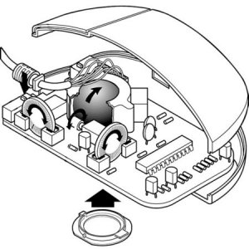
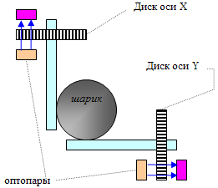
Принцип работы механической
мышки
Notes:
Рассмотрим на слайде устройство механической мыши.
Шарик в центре, два диска осей икс и игрек с прорезями,
две оптопары, каждая состоит из светодиода и фотоприёмника.
При вращении шарика диск оси икс вращается и прерывает световой поток.
Фотоприёмник считает импульсы.
То же для оси игрек.
Прорези расположены с равным шагом,
поэтому количество импульсов пропорционально пройденному расстоянию.
Скорость и направление определяются по частоте импульсов и порядку их поступления.
Направление вращения определяется по фазовому сдвигу между двумя оптопарами,
если их две на одну ось.
Такая конструкция работала надёжно, но требовала регулярной чистки роликов.
Кроме того, механический контакт шарика с роликами изнашивался,
и точность со временем падала.
Именно эти недостатки и привели к переходу на оптические сенсоры.

Slide 37
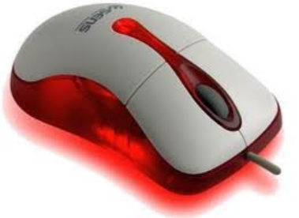
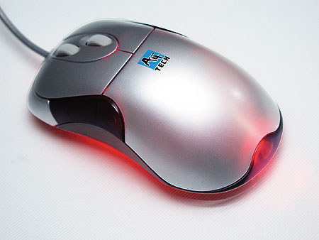
Оптическая мышка
Notes:
Оптическая мышка.
На фотографиях — две модели с красной подсветкой снизу.
Светодиод освещает поверхность под мышью,
сенсор получает отражённое изображение и сравнивает его с предыдущим.
По смещению картинки определяется направление движения.
Никаких движущихся частей, кроме колеса прокрутки.
Достоинства: высокая точность, плавность, отсутствие загрязнения,
работа на большинстве поверхностей.
Недостатки: не работает на стекле и зеркале,
требует питания, стоит дороже механической.
Оптические мыши появились в конце девяностых
и к середине двухтысячных полностью вытеснили механические.
Современные оптические мыши имеют разрешение от восьмисот до двадцати тысяч точек на дюйм
и частоту опроса от ста двадцати пяти до восьми тысяч герц.
Чем выше частота опроса, тем меньше задержка между движением руки и откликом курсора.

Slide 38
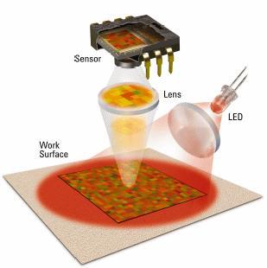
Принцип работы
Оптической мыши
Notes:
Принцип работы оптической мыши.
Светодиод освещает рабочую поверхность под углом.
Линза фокусирует отражённый свет на сенсоре.
Сенсор делает снимки поверхности с высокой частотой,
обычно от нескольких тысяч до десяти тысяч кадров в секунду.
Процессор обработки изображений сравнивает последовательные кадры
и определяет вектор смещения.
Алгоритм вычисления вектора движения.
Сначала сенсор получает два последовательных кадра, назовём их опорный и текущий.
Затем для каждого возможного сдвига текущего кадра относительно опорного
вычисляется корреляционная функция.
Простейшая мера — сумма абсолютных разностей между пикселями.
Чем меньше эта сумма, тем лучше совпадение.
Сдвиг, при котором сумма минимальна, считается наиболее вероятным вектором движения.
Если минимальная сумма меньше заданного порога, вектор признаётся достоверным.
Если порог не достигнут, алгоритм пытается уменьшить разрешение изображения,
усредняя блоки пикселей, и повторяет вычисления.
Это позволяет отслеживать движение даже при быстром перемещении мыши,
когда паттерн успевает сильно сместиться между кадрами.
Именно поэтому современные сенсоры работают надёжно даже на высоких скоростях.
По этому вектору вычисляются координаты курсора на экране.
Современные сенсоры имеют разрешение от восьмисот до двадцати тысяч точек на дюйм,
что позволяет отслеживать самые мелкие движения.
Точность наведения в играх напрямую зависит от качества сенсора и его частоты опроса.

Slide 39
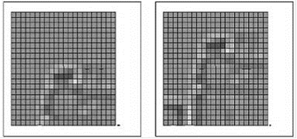
Поиск вектора движения
Δx, Δy
Notes:
Алоритм поиска вектора движения.
Сначала рассмотрим, что представлено на рисунках.
Слева матрица с предыдущим кадром, справа с текущим.
Красная стрелка показывает смещение паттерна между кадрами.
Сенсор находит характерные элементы: пятна, края, текстуры,
и отслеживает их перемещение.
По смещению нескольких элементов вычисляется средний вектор.
Алгоритм работает так.
Берётся опорный блок пикселей из предыдущего кадра.
В текущем кадре ищется блок, наиболее похожий на опорный,
путём перебора всех возможных сдвигов в пределах заданного диапазона.
Критерий похожести — минимум суммы абсолютных разностей.
Найденный сдвиг и есть вектор движения.
Если мышь движется слишком быстро, паттерн может выйти за пределы кадра,
и тогда алгоритм уменьшает разрешение, чтобы расширить зону поиска.
Именно поэтому оптическая мышь не работает на однородных поверхностях:
на гладком стекле или однотонном столе нет характерных элементов,
и сенсор не может найти смещение.
Некоторые сенсоры добавляют лазерную подсветку,
которая выявляет микроскопические неровности на поверхности,
что позволяет работать даже на стекле.

Slide 40
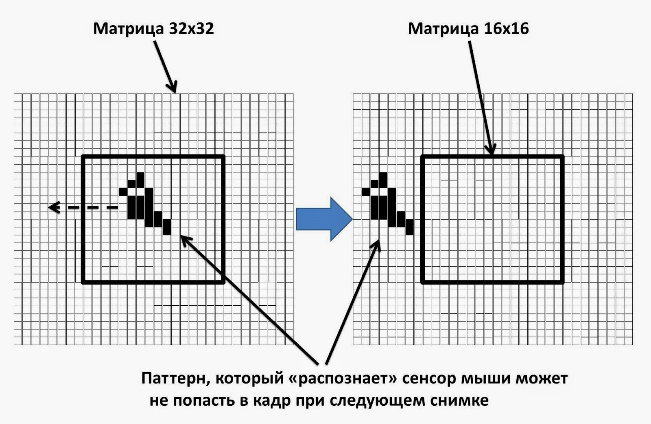
Поиск вектора движения после монохромного преобразования
Notes:
В чем могут быть проблемы поиска паттерна.
Рассмотрим пример на рисунке.
Слева матрица тридцать два на тридцать два, справа шестнадцать на шестнадцать.
Паттерн, который распознаёт сенсор мыши, может не попасть в кадр при следующем снимке.
Если мышь движется слишком быстро,
характерный элемент, который был виден в предыдущем кадре,
оказывается за пределами следующего кадра.
Тогда сенсор не может найти смещение и теряет движение.
Проявляется как рывок курсора или замирание.
Чтобы этого избежать, современные сенсоры делают снимки с высокой частотой
и используют большие матрицы.
Кроме того, алгоритмы предсказания движения помогают восстановить траекторию,
если паттерн потерян.
Например, если последние несколько кадров мышь двигалась в одном направлении,
алгоритм может предположить, что движение продолжается,
и экстраполировать вектор, даже если паттерн временно потерян.
Именно такая комбинация высокой частоты кадров, больших матриц и предсказания
позволяет современным игровым мышам работать без срывов даже при очень быстрых движениях.

Slide 41
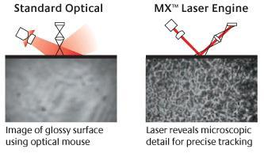
Светодиодная и лазерная мышка, отличия
Notes:
Светодиодная и лазерная мышь, отличия.
Стандартная оптическая мышь использует светодиод,
который освещает поверхность видимым или инфракрасным светом.
Лазерная мышь использует лазерный диод,
когерентный пучок света с очень малой длиной волны.
Лазер выявляет микроскопические детали поверхности,
которые не видны обычному светодиоду.
Это позволяет работать на глянцевых и гладких поверхностях,
где обычная оптическая мышь не справляется.
На фотографиях показано, как лазер подсвечивает глянцевую поверхность
и делает видимыми микродетали.
Достоинства лазерных мышей: точность, работа на сложных поверхностях.
Недостатки: выше цена, иногда дрожание курсора на некоторых поверхностях.
Кроме того, лазерные сенсоры чувствительнее к пыли и микроцарапинам,
поэтому требуют более аккуратного обращения.
Современные гибридные сенсоры сочетают светодиод и лазер,
чтобы объединить достоинства обоих подходов.

Slide 42
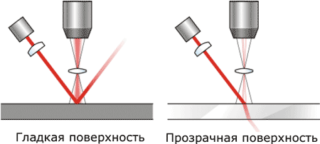
Проблемы поверхностей и отражения от них
Notes:
Проблемы поверхностей и отражения.
Слева гладкая поверхность: луч света отражается под углом,
и приёмник получает чёткое изображение.
Справа прозрачная поверхность: луч проходит внутрь,
отражается от границы раздела и возвращается,
но картинка оказывается размытой и искажённой.
Именно поэтому обычная оптическая мышь не работает на стекле.
На прозрачной поверхности сенсор видит не поверхность, а отражение от внутреннего слоя,
и не может найти характерные элементы для отслеживания.
Решение: коврик с текстурой,
или лазерная мышь с более короткой длиной волны,
или специальные сенсоры с двойным освещением.
Современные мыши высокого класса работают почти на любых поверхностях,
включая стекло, благодаря комбинации лазера и алгоритмов обработки изображений.
Например, сенсоры с технологией Дарк-Филд используют инфракрасный лазер,
который выявляет мельчайшие неровности даже на прозрачном стекле,
делая поверхность видимой для сенсора.

